Slide 1
L’EAU POTABLE
Qualité
Coût
16 août 2023 Romagne

Slide 2
Exemples de prévention efficaces et économiques
Munich : 1 300 000 hab. Coût de soutien aux agriculteurs biologiques : 0,01 € / m3 d’eau
Lons le Saulnier : conventions avec agriculteurs du bassin versant. Coût : 0,02 € / m3 d'eau
Efficace, moins cher, idéal pour les Générations futures
et Consensuel (y compris pour les agriculteurs concernés)

Slide 3
Priorité à la Santé : C’est possible
- Interdire les pesticides et limiter l’azote dans les Périmètres de captages
- Garantir la qualité de l’eau potable avec des contrats gagnant/gagnant entre agriculteurs et collectivités locales
- Toutes les parties concernées sont satisfaites
(y compris les agriculteurs sur le captage)
Sauf l’industrie des pesticides (et 2 syndicats agricoles)

Slide 4
Statistiques Santé en France
Les Maladies chroniques ont doublé en 15 ans (de 3 à 6 millions) (calculs de la CNAM Caisse d’Assurance Maladie)
Les Maladies chroniques affaiblissent les résistances à toutes les épidémies (voir statistiques COVID)
Dernières statistiques sur le Cancer :
leur nombre a doublé malgré tous les investissements
Les effets des mélanges de produits chimiques sont hors de contrôle et imprévisibles
Une minorité sont éliminés, une minorité des effets s’annulent, mais il reste les effets majorants d’addition et de multiplication

Slide 5
Eau et Santé
OMS + ONU + Europe + Ministère de la santé (PNSE 4 )
Les Maladies chroniques sont attribuées à l’accumulation des produits chimiques (100 000 recensés dont une grande partie dans la vie courante).
L’Europe projette en 2020, en période de crise COVID, d'éliminer les produits chimiques les plus nocifs avant 2030 … puis retarde à 2040 au vu des difficultés socio-économiques.
Les AMM portent sur les substances seules, sans prendre en compte les mélanges ni les additifs.

Slide 6
Position de l’agro chimie (UIPP + FNSEA + ministère agriculture )
Les décideurs (élus et administrations ) ont fait 1 choix de société : en faveur de l’activité de l’agro-chimie.
Aucune interdiction de pesticides dans les périmètres de
protection des captages (PPR et PPE).
Conséquences : lorsque les pollutions s’accumulent :
les captages sont abandonnés (70 abandons dans la Vienne)
puis nouvelles recherches (jusqu’à épuisement des sources)
puis éventuels branchements sur les communes voisines
puis construction d’usines de traitement des pesticides et nitrates
avec dérogation à la qualité de l’eau distribuée pendant 3 ans au moins
puis les pollutions agricoles diffuses peuvent continuer.
Pourtant : Aider les agriculteurs dans les périmètres de protection des captages coûte beaucoup moins cher que de dépolluer l’eau.

Slide 7
Pollution de l’eau potable du 86
Normes vieilles de 20 ans (voir Europe)
24 % des analyses d’eau révèlent la présence de Perturbateurs Endocriniens avérés ou suspectés
Des dépassements (pesticides du maïs) ont concerné 23 000 consommateurs jusqu’à fin 2022
A de rares exceptions près, il n’y a plus de dépassement de la limite réglementaire de 0,1 μg/L, grâce à :
- 13 usines de traitement par charbon actif dans la Vienne - dont 4 depuis 2023 (desservant environ 50 % de la population) ;
- des mélanges d’eaux parfois nécessaires ;
- des métabolites déclarés non pertinents fin 2022.

Slide 8
Nouveau depuis 2022 : le chlorothalonil
Fongicide interdit depuis 3 ans
Utilisé depuis 50 ans et recherché depuis 2 ans
Retrouvé dans 2/3 des captages
Réévaluation de sa toxicité, en cours, par l’ANSES, à partir des études fournies par l’industriel

Slide 9
Décisions officielles sans résultats
ZRE depuis 1994 : 29 ans après, qu’en est-il ?
Programme d’Actions National nitrates : en 2023, nous en sommes au PAN n° 7
Programme éco-phyto II : fin programmée de tous les usages du glyphosate en 2022. Nous sommes en 2023 !
Le Sénat a adopté un dispositif permettant au ministre de l’agriculture d’imposer un bilan « bénéfices-risques » à l’ANSES.

Slide 10
Finances Bassines
100 M€/an/dépt
PAC
10 M€/an/dépt budget AELB pour 250 com-munes du 86
37 M€ montant des subventions aux 30 bassines
15 M€ interconnexions entre captages + usine de traitement des pesticides à St Pierre d’Exideuil

Slide 11
Qui doit payer ?
Article 1240 du Code civil : « Tout fait quelconque de l'homme, qui cause à autrui un dommage, oblige celui par la faute duquel il est arrivé à le réparer. »
Principe pollueur-payeur : loi Barnier 1995
Cour de Cassation (arrêt du 30 mai 2006) : «... la pollution par les nitrates ou par les pesticides liée à une agriculture intensive ne présente pas de caractère d’imprévisibilité ».

Slide 12
Déjà limiter les risques
Quel Produit, application mobile gratuite de l’UFC, révèle les éventuels produits toxiques dans :
les produits alimentaires
les cosmétiques
les produits d’entretien
en scannant les produits sur son smartphone avant l’achat

Slide 13
Quel prix à venir ?
Quel prix à venir ?
Surcoût du prix de l’eau potable dû :
- à la construction et la maintenance des 13 usines de traitement des pesticides dans l’eau ;
- au financement partiel de programmes de protection de captages généralement peu efficaces ;
- aux subventions de l’Agence de l’Eau aux méga-bassines.
- Perte de confiance dans la qualité de l’eau potable = bouteilles plastiques = 100 % d’augmentation de la facture totale eau.
Demandes de l’UFC 86 = priorité à la santé
Une politique de prévention des pollutions diffuses dans une logique gagnant/gagnant avec les agriculteurs.
L’application du principe pollueur-payeur.
L’abrogation de la charte sur les Zones de Non Traitement permettant l’abus d’épandage de pesticides

Slide 14
Merci de votre attention

Slide 15
Associations et démocratie
Concertations démocratiques évoluent
vers faux semblants
Evolution des débats de société vers déséquilibre dangereux
Moyens d’information déséquilibrés

Slide 16
Bassines & violences
Cas UFC 79 : payeur exclus des débats
UFC 79 sanctionnée 2 fois apres avoir informé les consommateurs (CODERTS + FaceBook)
Violences Ste Soline = 2 poids , 2 mesures

Slide 17
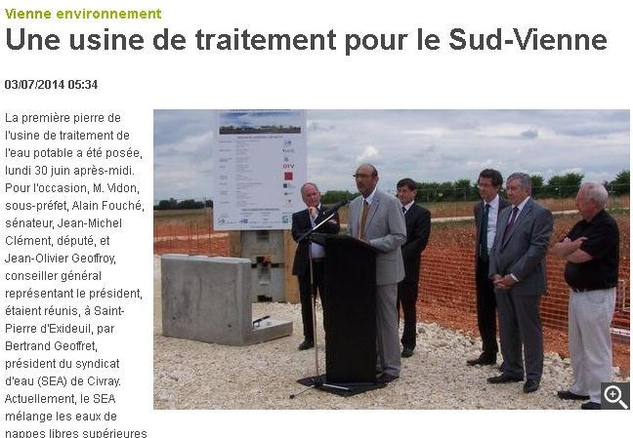
St-Pierre d’Exideuil : usine + interconnexions = 15 millions €

Slide 18
solutions
Il est clair que nous sommes contre la mise en place d’une usine de traitement permanente qui fait payer à l'abonné le coût de la pollution agricole.
De plus, si les programmes Re-sources ne sont pas des alibis , ces stations de traitement doivent avoir une durée de vie limitée à quelques années.

Slide 19
Consommateur = « vache à lait »
Le financement de ces bassines s'effectue par l'intermédiaire des Agences de l'Eau (essentiellement celle de Loire-Bretagne pour ce qui nous concerne) qui sont abondées par les taxes prélevées sur les consommateurs à travers leurs factures d'eau.
Sur 100 € de redevances perçues par cette Agence de l’Eau en 2021 :
85 € de redevances de pollution domestique ont été payés par les consommateurs
et 2,60 € de redevance de prélèvement payés par les irrigants,
plus éventuellement 0,67 € de redevance de pollution s’ils sont également éleveurs. (source A.E.Loire-Bretagne)

Slide 20
Différentes limites de « qualité »
0,1 µg/L pour chaque substance de pesticides y compris les métabolites pertinents
0,5 µg/L pour la somme des pesticides
0,9 µg/L pour chaque métabolite non pertinent
3 µg/L pour un métabolite du chlorothalonil (valeur sanitaire transitoire)
Pour l’ANSES : « Un métabolite de pesticides est jugé pertinent ... s’il y a lieu de considérer qu’il pourrait engendrer (lui-même ou ses produits de transformation) un risque sanitaire inacceptable pour le consommateur. »

